Slide 2
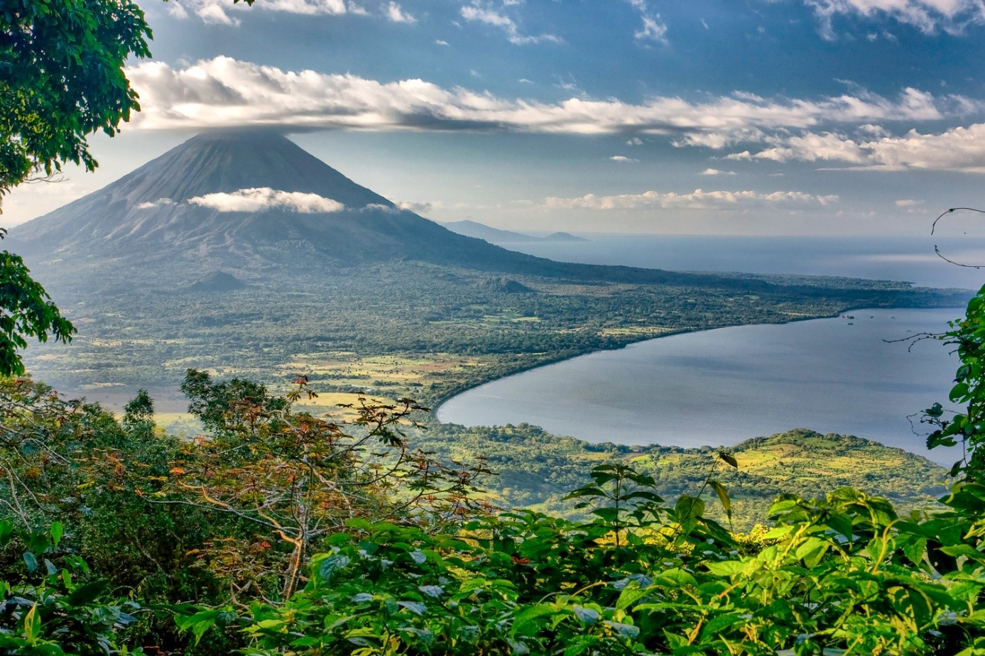
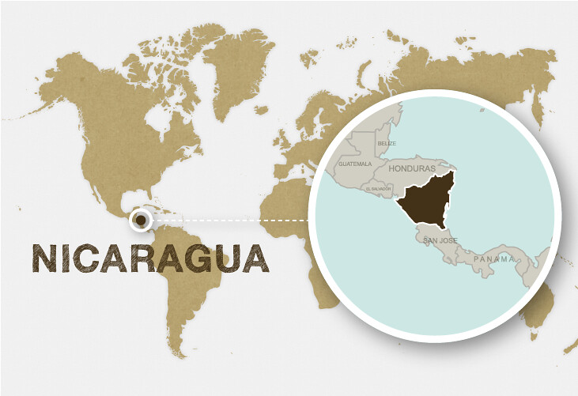

Slide 3
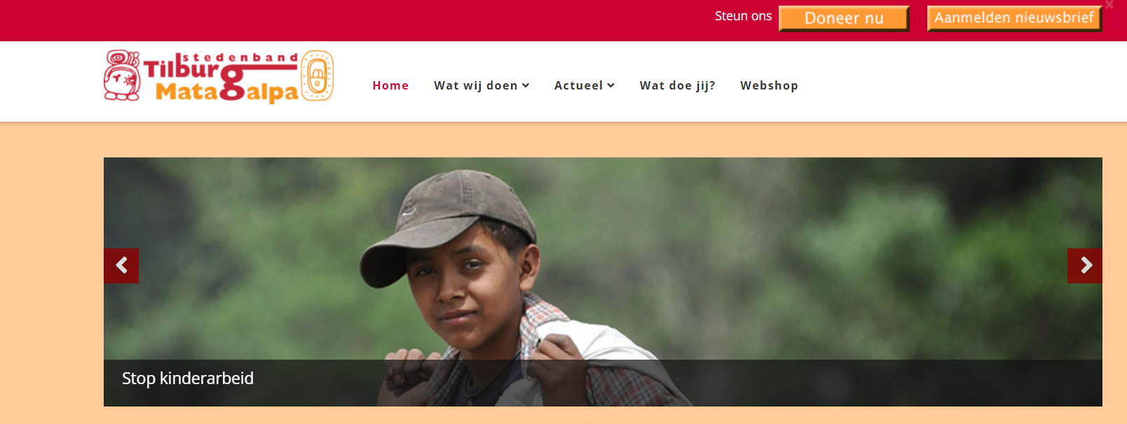

Slide 4
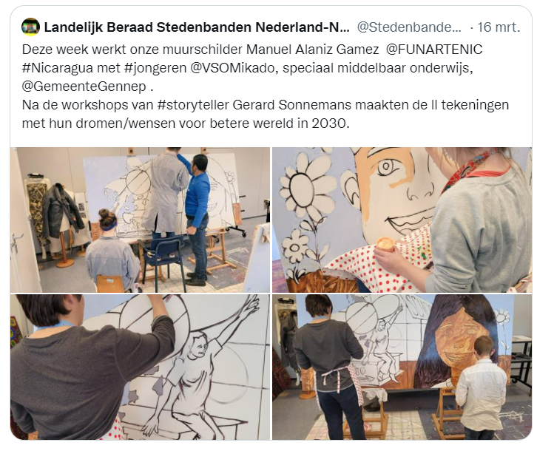

Slide 5
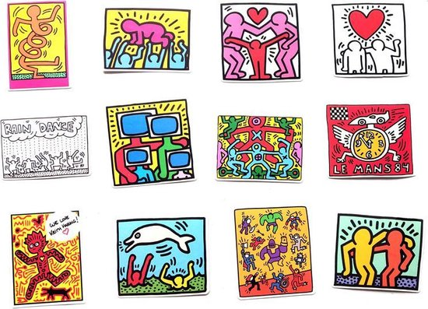
Muurschildering Yuverta mbo Tilburg

Slide 6
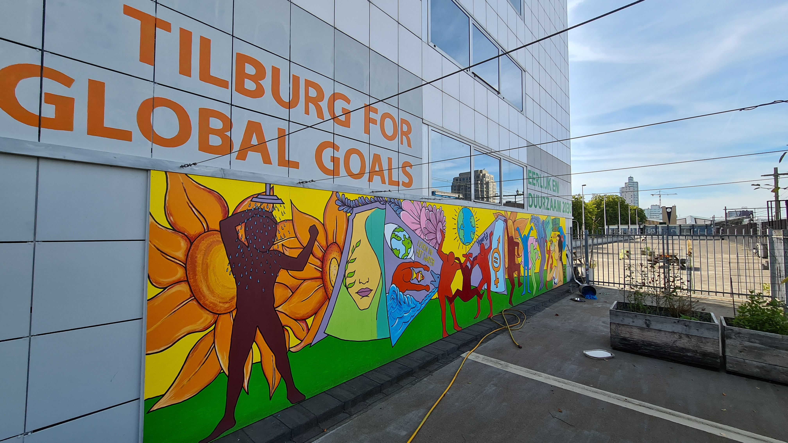
Muurschildering Yuverta mbo Tilburg

Slide 10
Wat moet je doen?
Kies een doel uit dat je interessant vindt, pak een vel A4 of A3 papier en geef jouw wens/droom voor een eerlijke en duurzame wereld in 2030 weer. Laat jouw creativiteit erop los. Zet vervolgens je naam en je geboortejaar op het papier en lever het in bij jouw organisatie. Als je de tekening af hebt, hangen wij die langs de looproute, zodat jij jouw creatie op de Tilburg4GlobalGoals-Boulevard kunt (laten) zien. Hoe leuk is dat?

